Slide 1
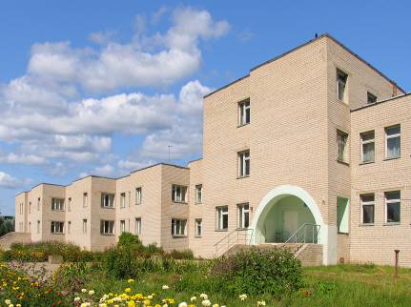
Муниципальное бюджетное общеобразовательное учреждение Вологодского муниципального района «Новленская средняя школа имени И.А. Каберова» адрес: 160542, Вологодская область, Вологодский район, с. Новленское, ул. Набережная, д. 4 эл. почта: novlen_school@mail.ru

Slide 2
Историческая справка
Новленская школа значится в списках от 7 февраля 1874 года.
1874 года как земская центральная школа
1898 год – 2-х классное училище Министерства народного образования, обучение смешанное.
В должности законоучителя был Крупнов А.Д., священник Михайло-Архангельской церкви.
Заведующий Новленского 2-х классного училища Гресвицкий В.М.
К 1 января 1918 г. в школе обучалось 105 мальчиков и 3 девочки.
1936 год – школа реорганизована в среднюю.
1986 год – средняя школа переведена в новое современное типовое здание на 620 мест с интернатом на 120 мест.
С 2015 года – Муниципальное бюджетное
общеобразовательное учреждение
Вологодского муниципального района
«Новленская средняя школа имени И.А. Каберова».

Slide 3
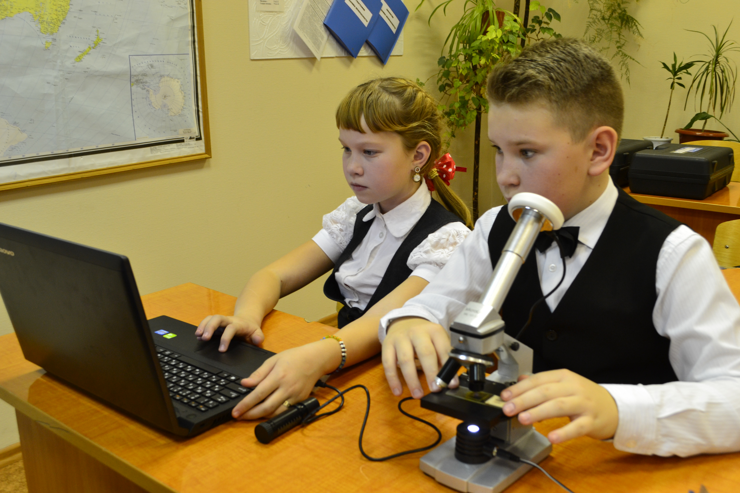
Школьный коллектив
Преподавание по трем адресам.
Ученический коллектив: 192 человека, 15 классов-комплектов, 1 дошкольная группа.
Педагогический коллектив: 31 человек
Заместитель директора - 2
Психолог – 1
Преподаватель-организатор ОБЖ – 1
Педагог-организатор – 1
Воспитатель – 1
Библиотекарь – 1
Учителя-предметники – 23

Slide 4
Школьная жизнь
Обучение педагогического коллектива на курсах по Истокам – 1995 год.
Преподавание предмета «Истоки» с 1996 года.
Программа «Воспитание на социокультурном опыте» с 1997 года.
Программа (проект) «Развитие сельской школы как социального института» 2004-2014 г.г.
Цель: становление новой системы социально-экономического партнерства и ориентация на подготовку кадров, способных к преобразующей, созидательной деятельности на земле.
Главное предназначение школы – растить Человека, верного сына своего Отечества, любящего отца и мать, уважающего прошлое своей Родины и устремленного к будущему процветанию.
Стержневой основой проекта является формирование системы социокультурных ценностей. Передаваемых из поколения в поколение и обеспечивающих устойчивость и преемственность культуры.
Сельская школа становится инициатором преобразования села, центром объединения социума.

Slide 5
Правительство Вологодской области Постановление Об утверждении пилотного проекта «Развитие социального потенциала сельских поселений на 2006-2008 годы» Новленское поселение – территория особого назначения. (основа – традиции предков)
«Рождение пилотного проекта «Развитие социального потенциала сельских поселений» стало для нашего региона логическим продолжением реализации Федерального Закона « Об общих принципах организации местного самоуправления», который заставил нас задуматься об авторитете и эффективности местной власти.
Мы поставили перед собой цель – разработать такую модель взаимоотношений в муниципальных образованиях, которая бы способствовала вовлечению максимального количества жителей в решение важнейших вопросов своего поселения. Только так можно было победить патернализм и социальную пассивность, которые прогрессируют сегодня в российских селах и являются главным тормозом в процессах модернизации нашего общества. Мы ставим перед собой задачу помочь местной власти сформировать надежный актив и выработать такую программу действий, чтобы каждый житель поселения увидел перед собой поле деятельности в вопросах развития своего села и реализации планов повышения качества жизни. И эти «зерна надежды», которые были посеяны в пилотных поселениях, сегодня прижились и завтра, несомненно, воплотятся в реальные дела на благо своей малой родины»
Губернатор Вологодской области В.Е. Позгалев.

Slide 6
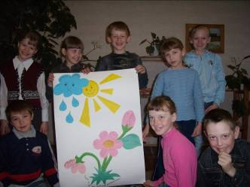
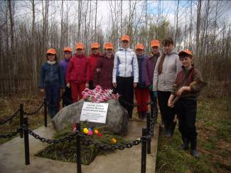
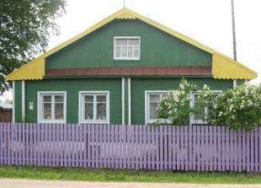
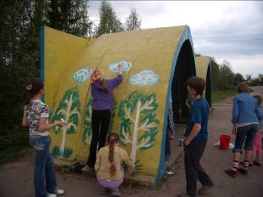
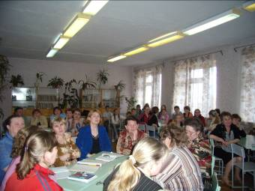
Точки опоры
Традиции предков.
Духовно-нравственное воспитание «нового человека» через программу «Истоки», которая объединяет всех жителей села.
с. НОВЛЕНСКОЕ

Slide 7
Министерство образования и науки Российской Федерации. Приоритетный национальный проект «Образование». Диплом МБОУ ВМР «Новленская средняя школа» победителю конкурса общеобразовательных учреждений, внедряющих инновационные образовательные программы. Приказ Минобрнауки от 15 мая 2008 г.

Slide 8
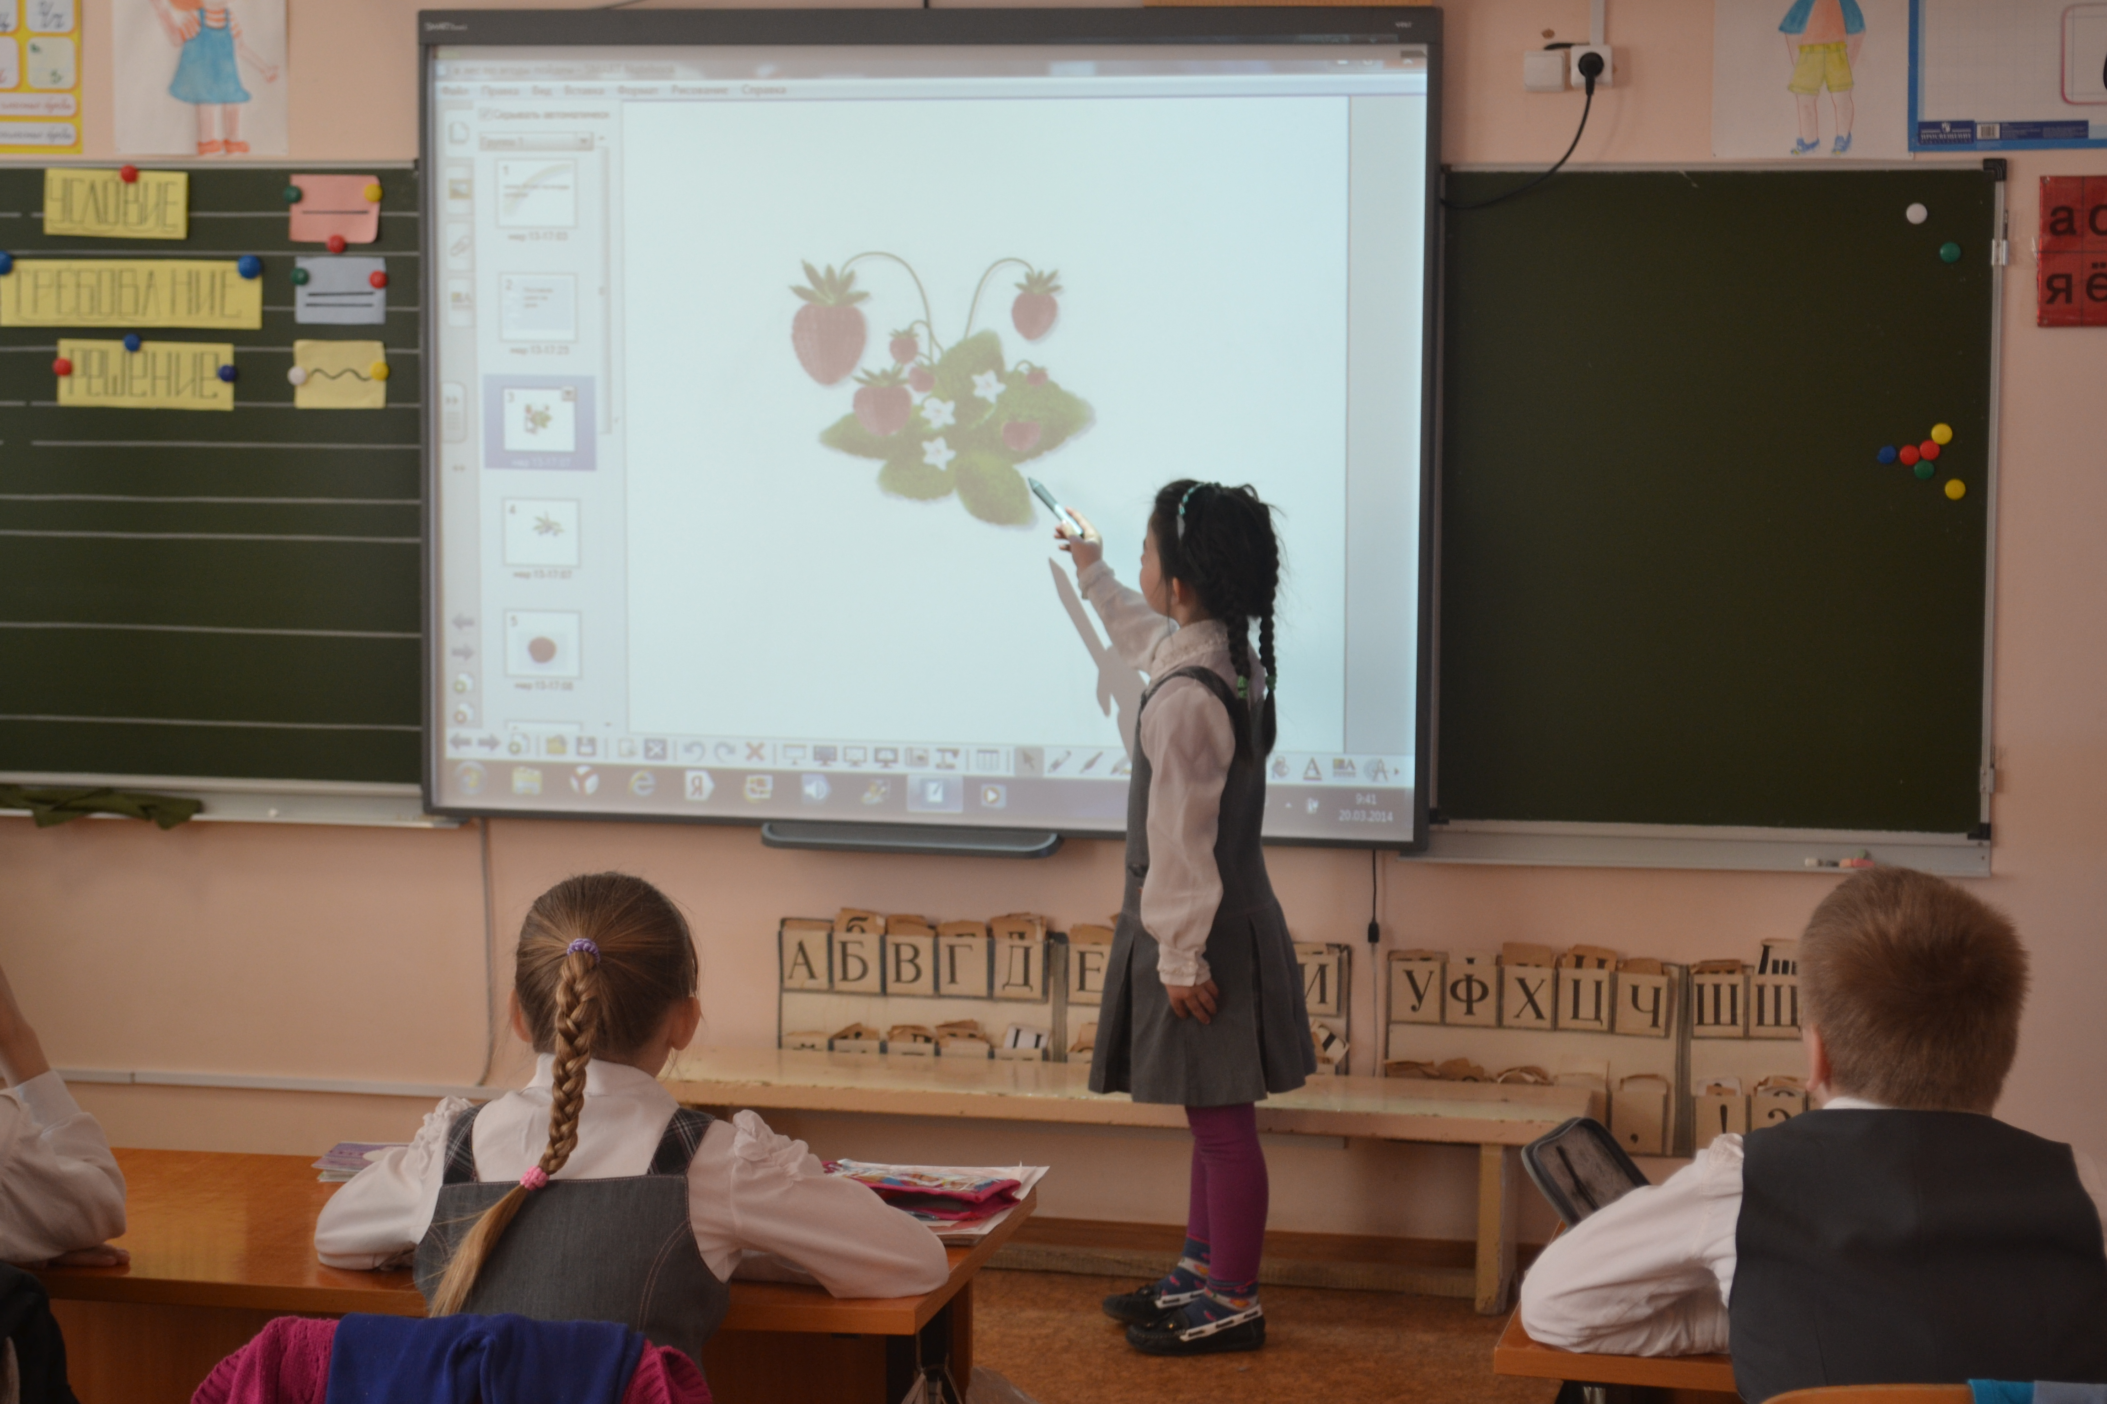
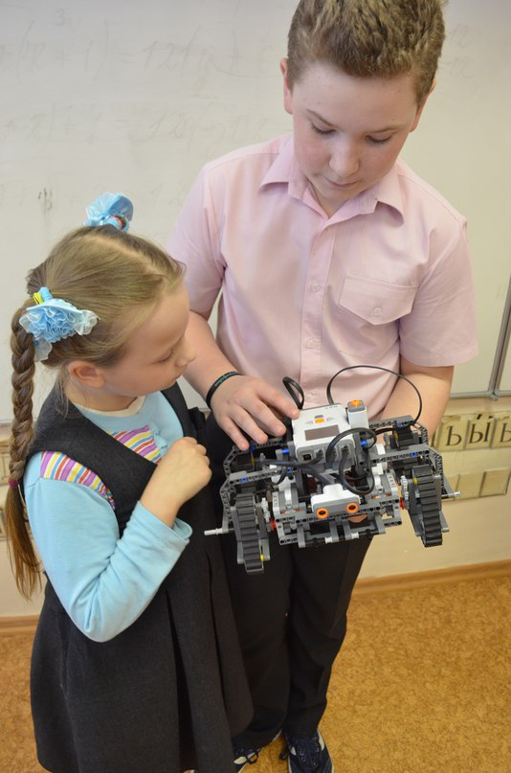
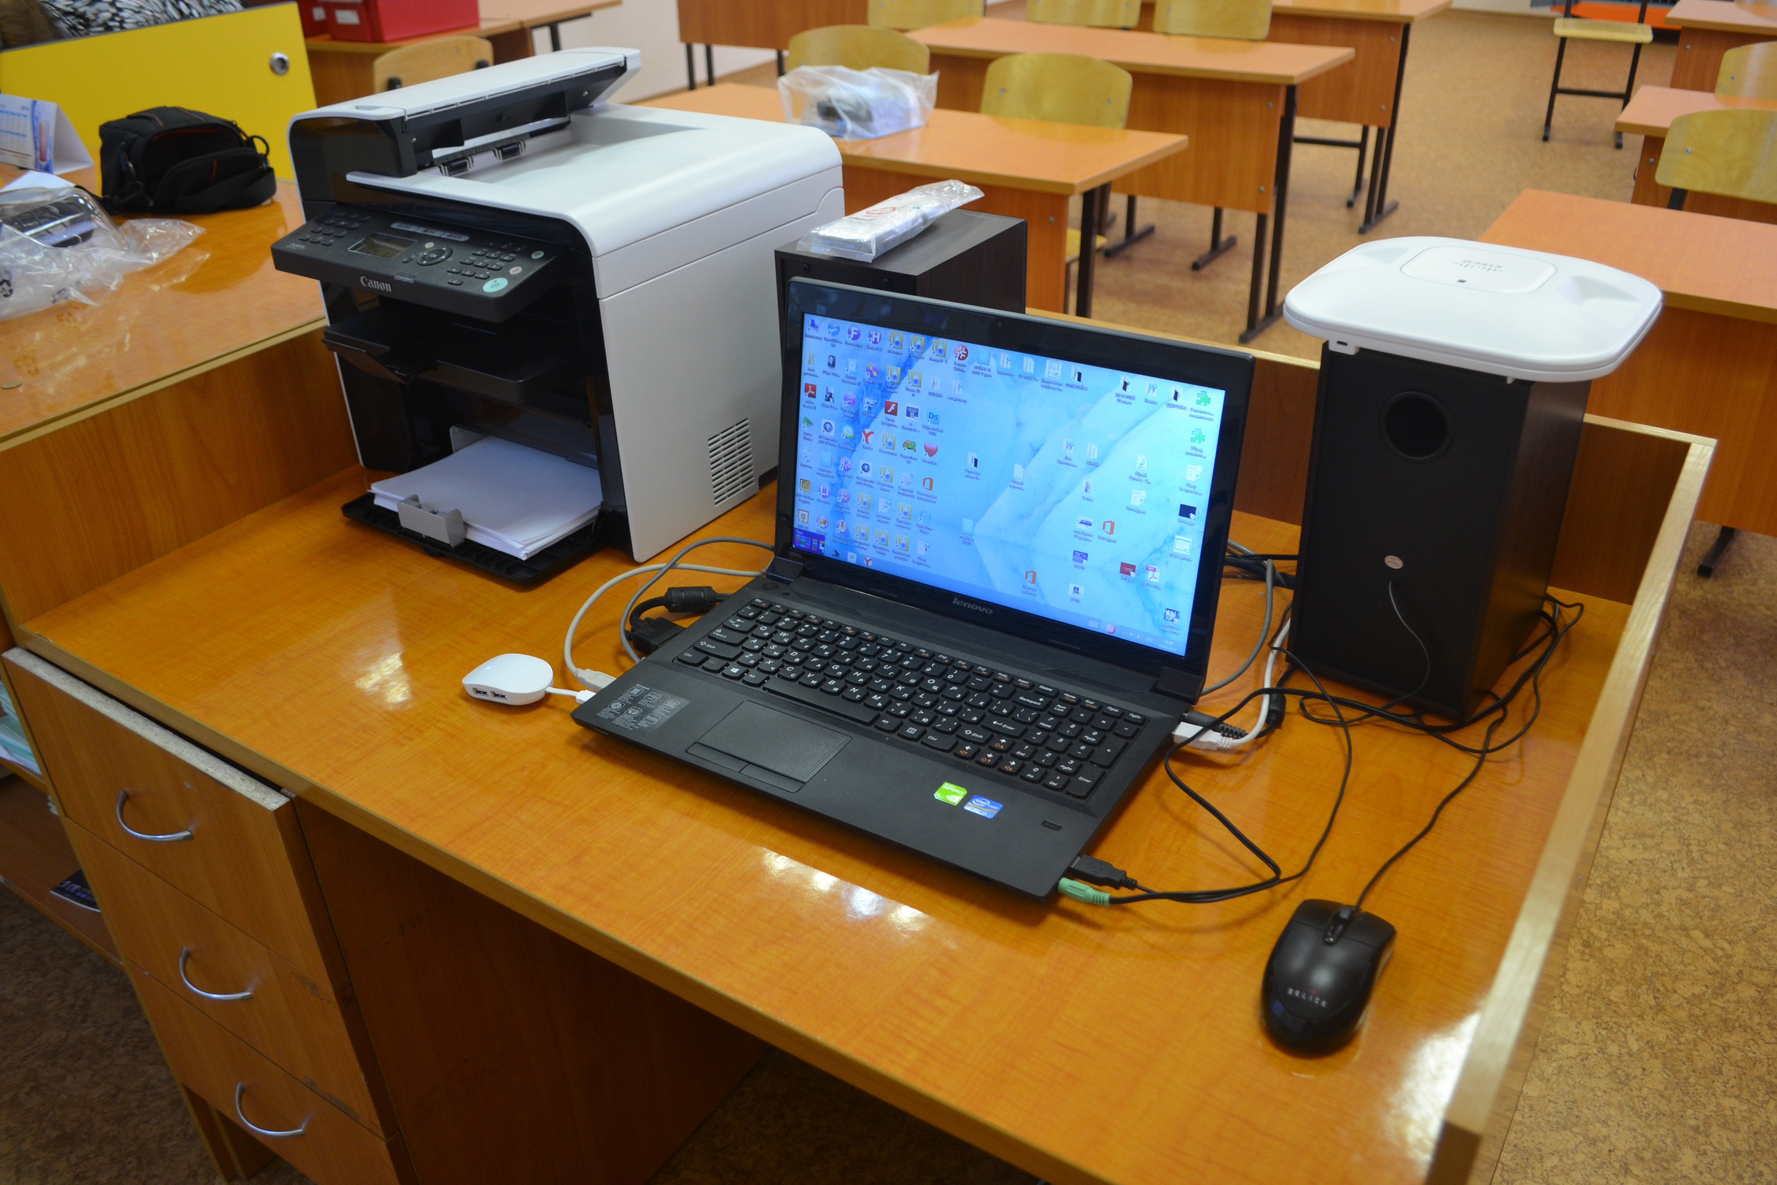
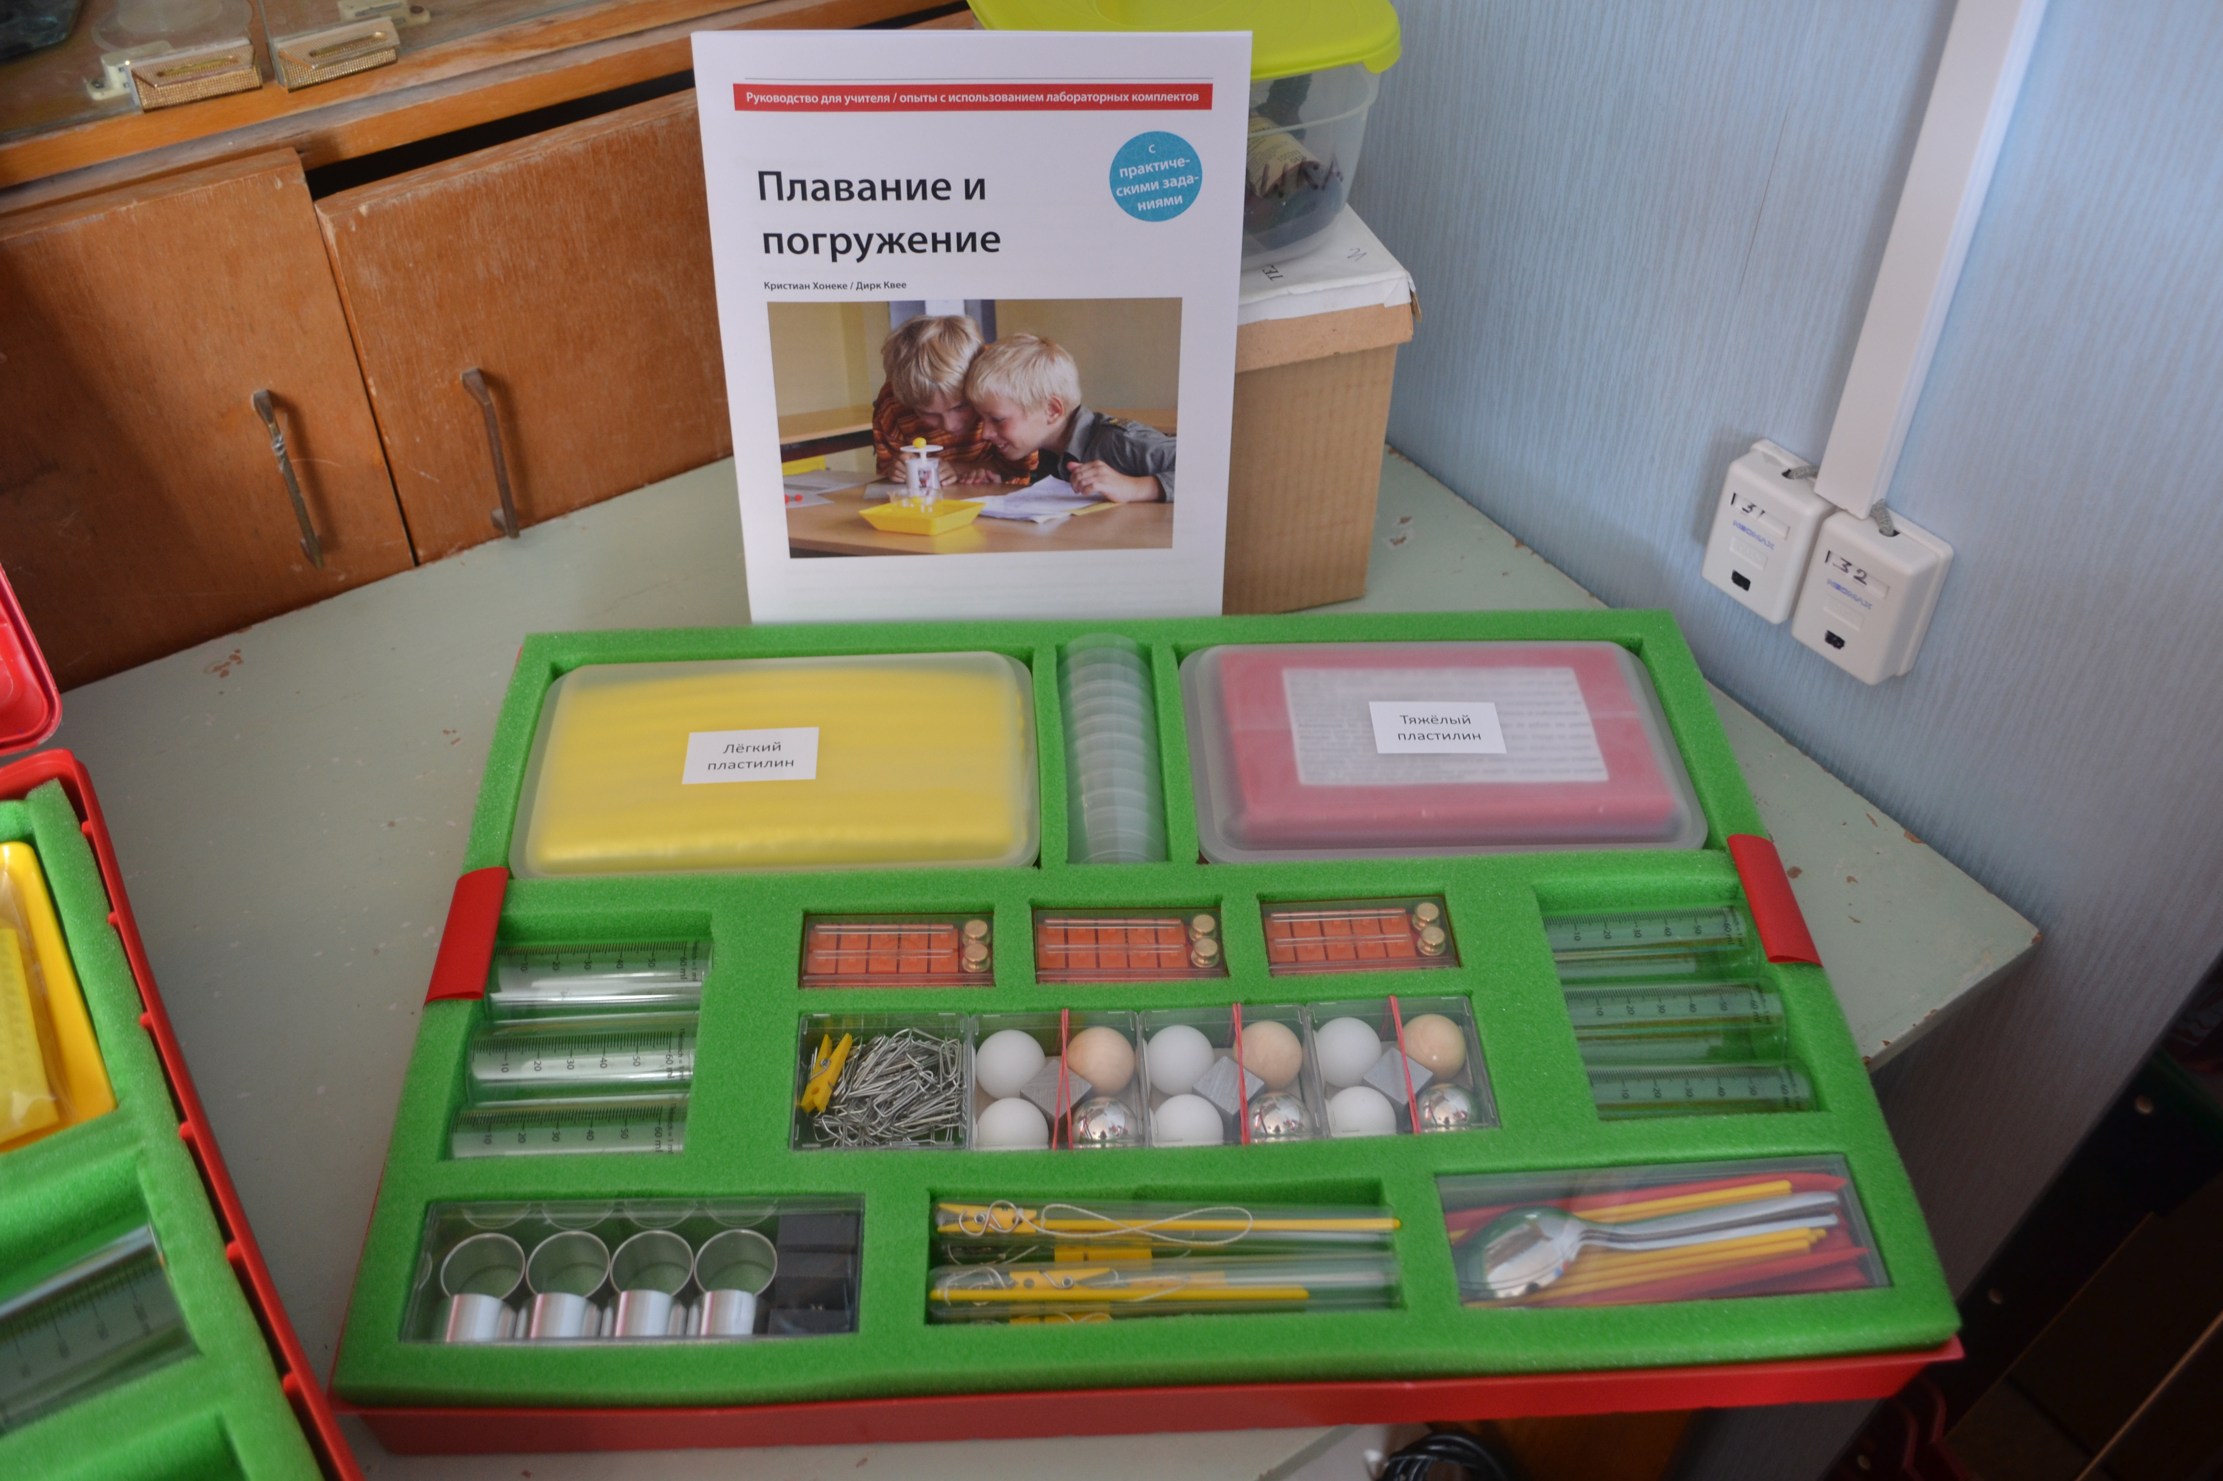
Информационно-технические условия.
- Программа развития ИКТ-компетентности участников образовательного процесса.
-Цифровая школа ( МТБ: учебно-лабораторные комплексы по физике, химии, биологии, лингафонный кабинет, кабинет информатики, учебно-методические комплексы на основе интерактивной доски (12 кабинетов).
- Обеспечена скорость Интернета 4Мбит/сек.

Slide 9
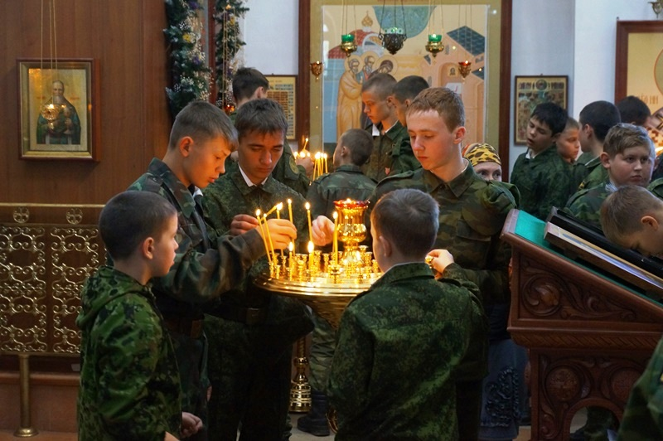
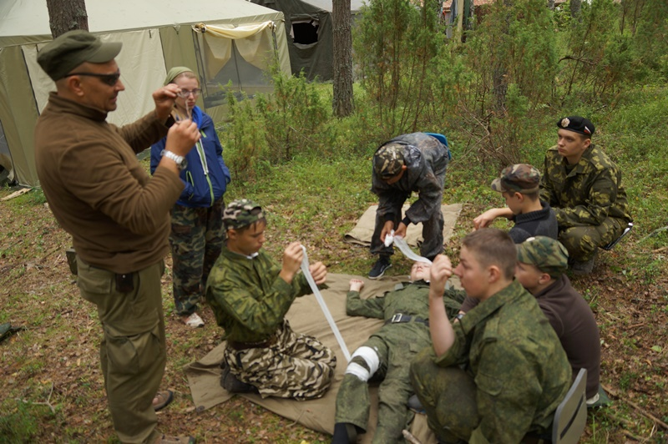
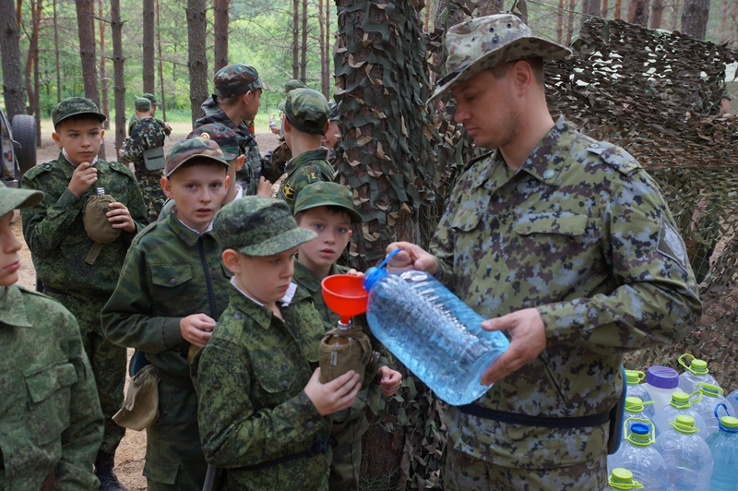
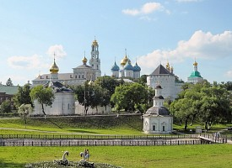
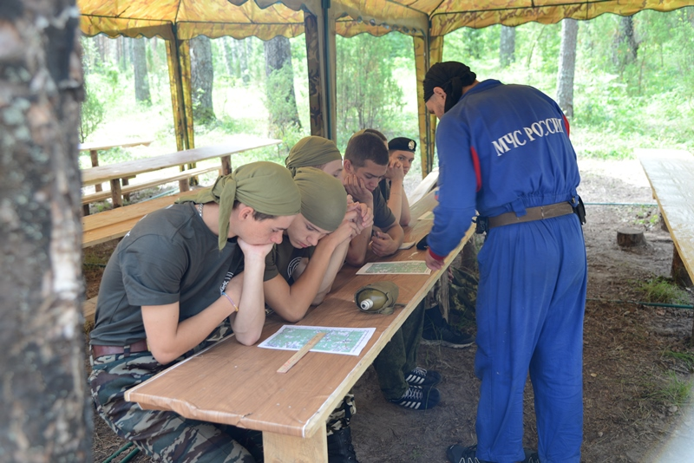
Сетевое взаимодействие как социальное партнерство в духовно-нравственном воспитании:
1. СХПК «Колхоз Новленский».
2. Православная церковь и приход. 3. «Православный военно-патриотический клуб «Архангел-Михаил».

Slide 10
Система духовно-нравственного воспитания МБОУ ВМР «Новленская средняя школа имени И.А. Каберова»
Заместитель директора по воспитательной работе Матвеева Марина Альбертовна

